Slide 1
CA
HUẾ
TRÊN
SÔNG
HƯƠNG
- HÀ ÁNH MINH -

Slide 2
https://www.ypppt.com/
KHỞI ĐỘNG

Slide 3
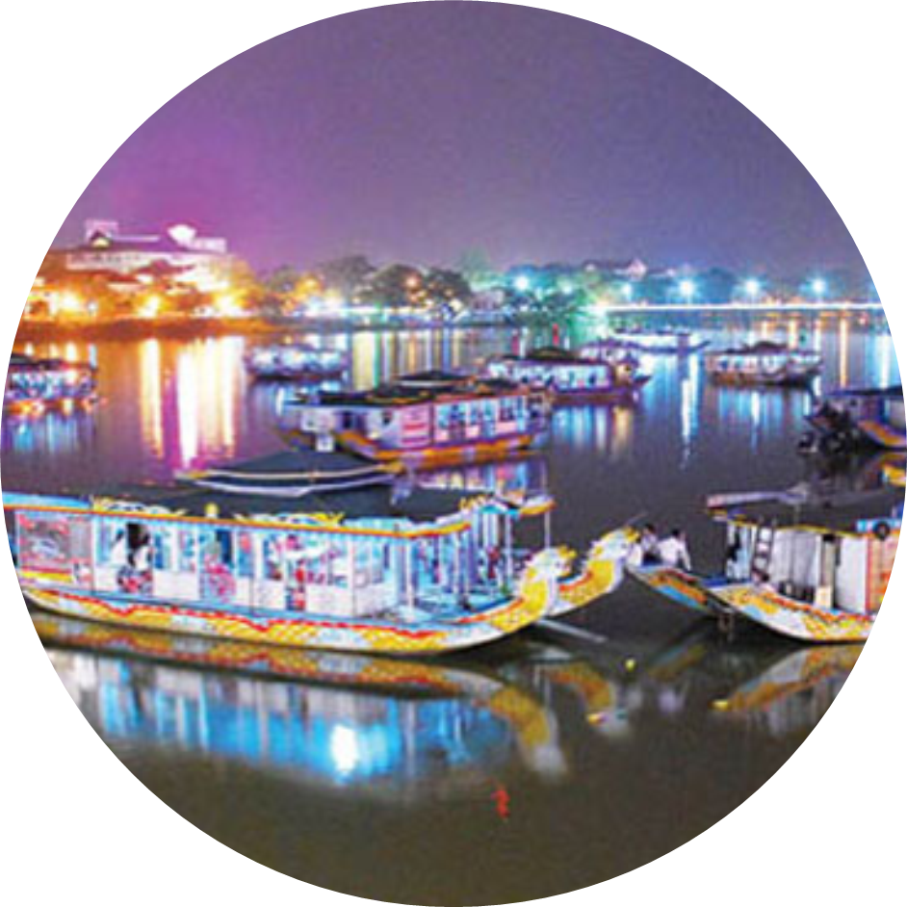
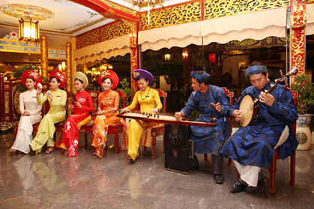
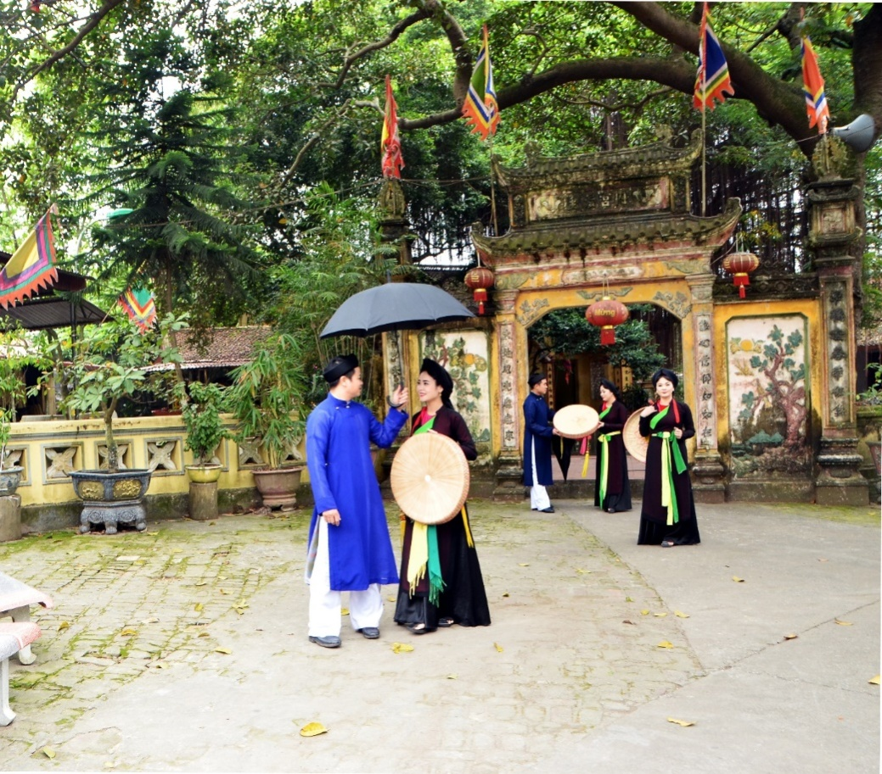
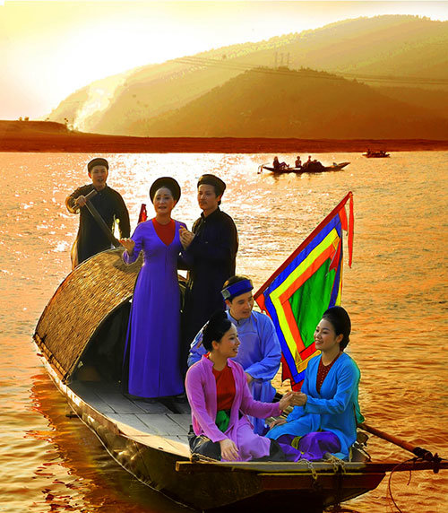
1
2
4
3

Slide 4
HÌNH THÀNH KIẾN THỨC
https://www.ypppt.com/

Slide 5
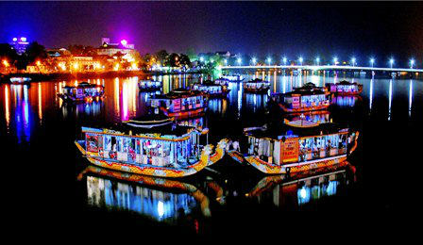
I. ĐỌC – TÌM HIỂU CHUNG:

Slide 6
I. ĐỌC – TÌM HIỂU CHUNG:
1. Đọc văn bản:
2. Tác giả và xuất xứ
- Tác giả:
nhà báo Hà Ánh Minh
- Xuất xứ:
Dẫn theo Ngữ văn 7, tập hai, NXB Giáo dục, 2003.
3. Thể loại:
Bút kí
Nét đẹp văn hóa dân tộc
4. Đề tài:

Slide 7
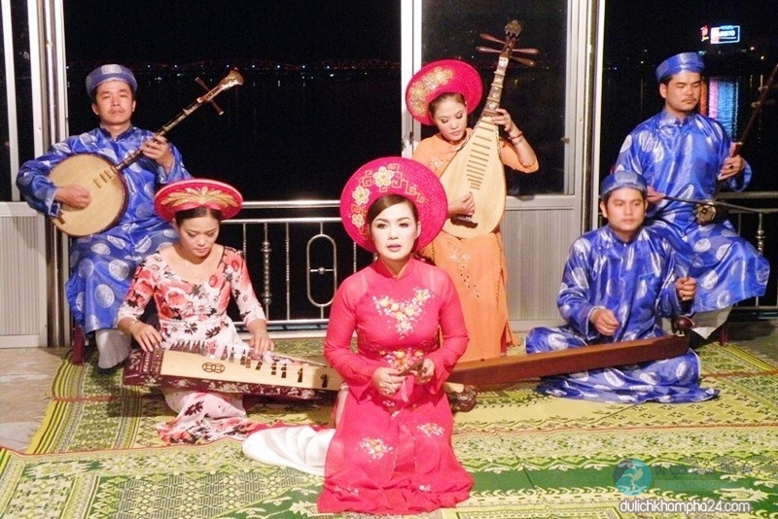
I. ĐỌC – TÌM HIỂU CHUNG:
5. Phương thức biểu đạt
Thuyết minh kết hợp với miêu tả và biểu cảm
6. Bố cục: 2 phần
P1
Vẻ đẹp phong phú của các làn điệu dân ca Huế.
Vẻ đẹp của ca Huế trên sông Hương.
P2

Slide 8
II. TÌM HIỂU CHI TIẾT:

Slide 9
1. Giới thiệu về dân ca Huế
? Hãy thống kê các làn điệu dân ca Huế được nhắc đến trong văn bản.
? Các điệu hò xứ Huế có nguồn gốc từ đâu?
? Nêu đặc điểm về nội dung và ngôn ngữ của các làn điệu ca Huế?

Slide 10
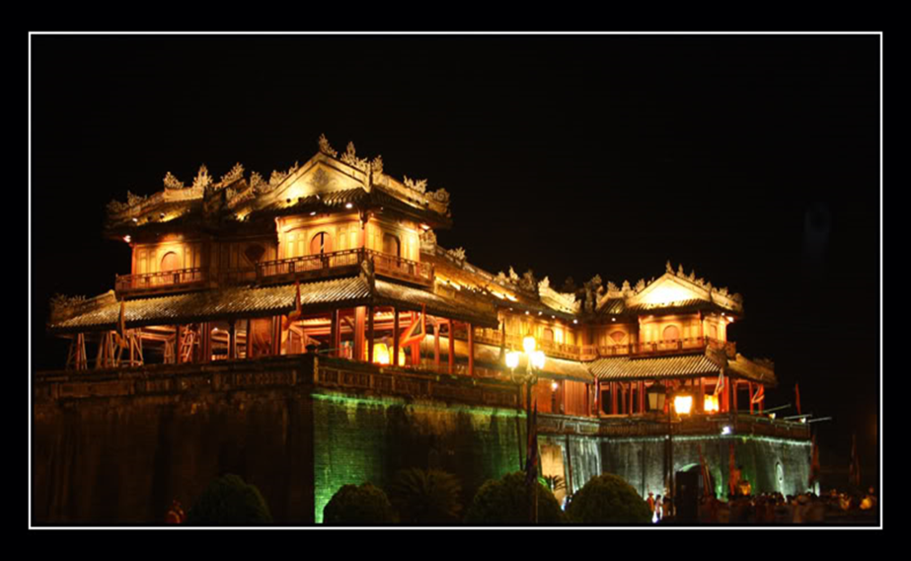
1. Giới thiệu về dân ca Huế:
* Nguồn gốc:
- Được hình thành, nuôi dưỡng từ cuộc sống sinh hoạt, lao động của nhân dân.
* Nội dung:
- Gửi gắm ý tình trọn vẹn của con người, thể hiện tâm hồn Huế.
* Ngôn ngữ:
- Từ ngữ địa phương được sử dụng nhuần nhuyễn và phổ biến.
*Các làn điệu ca Huế:
Rất phong phú :
Chèo cạn, bài thai, hò đưa linh; Hò giã gạo, ru em, giã vôi, giã điệp, hò ơ, hò lơ; Lý con sáo, lí hoài nam, lí hoài xuân …

Slide 11
2. Các vẻ đẹp của ca Huế trên sông Hương
PHIẾU HỌC TẬP
Tìm hiểu cảnh đêm ca Huế trên sông Hương:
Không gian, thời gian biểu diễn
Sân khấu biểu diễn
Các nhạc cụ được sử dụng
Nghệ sĩ biểu diễn (ca công, nhạc công)
Cách thưởng thức ca Huế

Slide 12
2.1. Các điệu ca Huế
* Các khúc nhạc mở đầu đêm ca Huế
Long hổ, Lưu thủy, kim tiền, xuân phong, điệu Nam, điệu Bắc pha điệu Nam …
-> Điệu ca Huế vô cùng phong phú, gợi lên nhiều cung bậc cảm xúc khác nhau, gợi lên tình người, tình đất nước.

Slide 13
2.2 Cảnh đêm ca Huế trên sông Hương
a. thời gian, không gian, biểu diễn
Thời gian
đêm
Không
gian
trên thuyền rồng, trên sông Hương
Thưởng thức ca Huế thêm sinh động, lãng mạn.

Slide 14
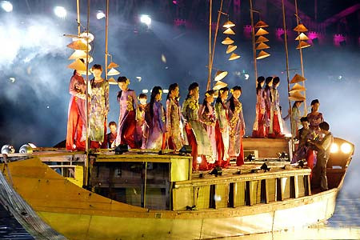
b. Sân khấu biểu diễn
- Sân khấu di động
Người biểu diễn và người thưởng thức cùng ngồi trong thuyền.

Slide 15
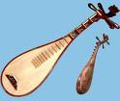
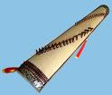
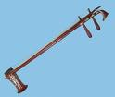
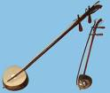
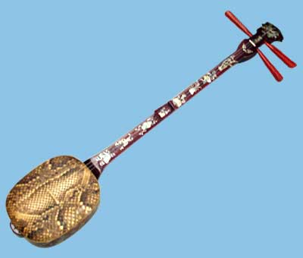
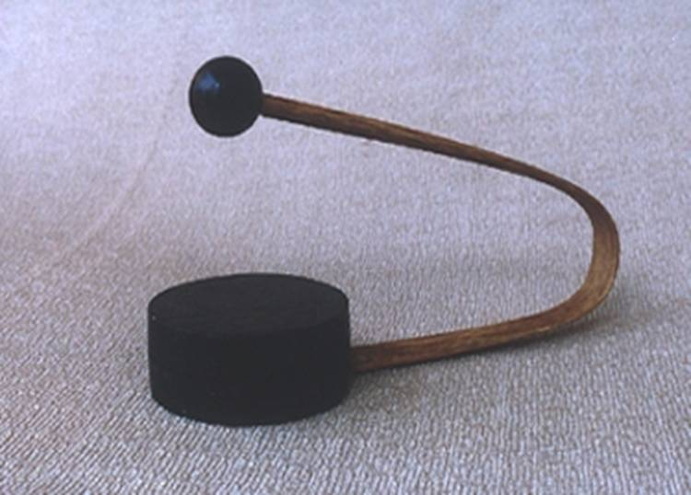
c. Các nhạc cụ được sử dụng
Đàn tì bà Đàn tranh Nhị Đàn bầu
Sáo Đàn tam Cặp sanh Đàn nguyệt
Rất phong phú, đa dạng.

Slide 16
d. Nghệ sĩ biểu diễn (trang phục, động tác)
Trang phục
Nam: áo dài, quần thụng, khăn xếp
Nữ: áo dài, khăn đóng
Trang phục độc đáo, thanh lịch, mang đậm tính dân tộc.

Slide 17
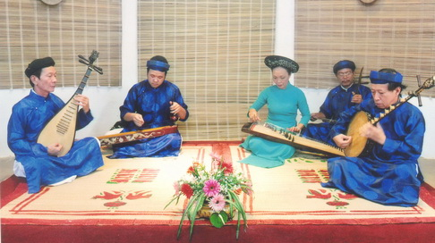
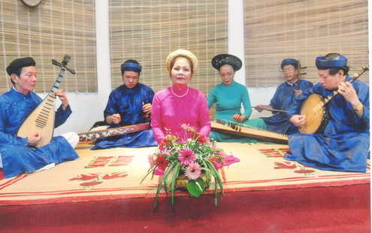
d. Nghệ sĩ biểu diễn (trang phục, động tác)
Các nhạc công: Biểu diễn điêu luyện, tài tình

Slide 18
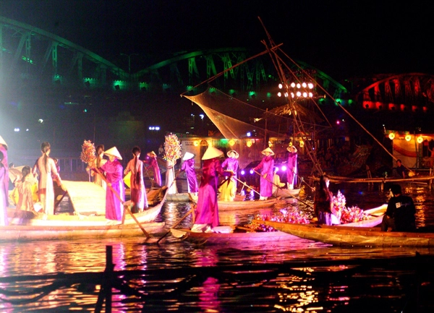
e. Cách thưởng thức ca Huế
Trực tiếp nhìn các ca công, ca nhi biểu diễn.
Ngắm cảnh Huế về đêm huyền ảo, thơ mộng.
Nghe ca Huế là một thú vui tao nhã, đầy sức quyến rũ.

Slide 19
3. Tình cảm tác giả dành cho ca Huế, xứ Huế
Tác giả ca ngợi vẻ đẹp tinh thần đằm thắm, thiết tha của con người xứ Huế.
Thể hiện sự hiểu biết sâu sắc về ca Huế và bày tỏ tình cảm yêu mến, tự hào về một sản phẩm văn hoá độc đáo – ca Huế.
Thái độ nâng niu, trân trọng và ý thức gìn giữ, tôn vinh những di sản tinh thần quý giá của quê hương, đất nước.

Slide 20
III. Tổng kết:

Slide 21
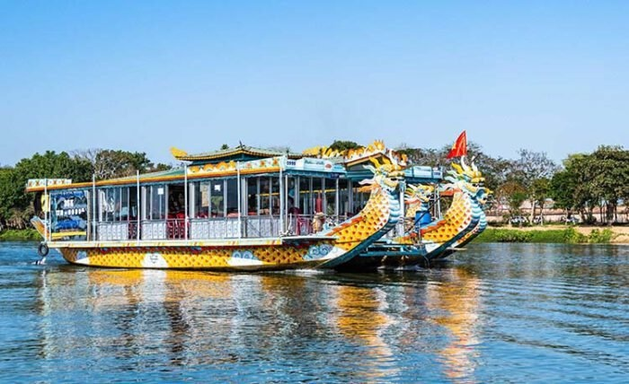
1. Nghệ thuật
Sử dụng ngôn ngữ biểu cảm, giàu chất thơ.
Sử dụng thành công biện pháp nghệ thuật liệt kê.
Kết hợp hiệu quả phương thức thuyết minh, miêu tả và biểu cảm.
Miêu tả con người, cảnh vật sinh động.

Slide 22
2. Nội dung – Ý nghĩa
- Vẻ đẹp của ca Huế - một hình thức sinh hoạt văn hóa - âm nhạc thanh lịch và tao nhã, một sản phẩm tinh thần đáng trân trọng, cần được bảo tồn và phát triển.
- Thể hiện lòng yêu mến, tự hào đối với ca Huế - một di sản văn hóa dân tộc.

Slide 23
https://www.ypppt.com/
LUYỆN TẬP

Slide 24
BẮT BƯỚM

Slide 25
1
7
5
10
3
8
2
9
4
6
1
2
3
4
5
6
7
8
9
10
1
2
3
4
5
6
7
8
9
10
TEAM A
TEAM B
PIPI

Slide 26
Câu 1: Văn bản Ca Huế trên sông Hương
được viết theo hình thức nào ?
A. Bút kí
C. Văn tả cảnh
B. Truyện ngắn
D. Tuỳ bút
GO HOME

Slide 27
Câu 2: Dòng nào nói đúng nhất những nội dung mà văn bản Ca Huế trên sông Hương muốn đề cập đến ?
A. Vẻ đẹp của cảnh ca Huế trong đêm trăng
thơ mộng trên dòng sông Hương.
B. Nguồn gốc của một số làn điệu ca Huế.
C. Sự phong phú và đa dạng của các làn điệu ca Huế.
D. Cả 3 nội dung trên.
GO HOME

Slide 28
Câu 3: Đêm ca Huế diễn ra trong khoảng thời gian nào?
A. Từ lúc thành phố lên đèn đến lúc trăng lên.
B. Từ lúc thành phố lên đèn đến đêm khuya.
C. Từ lúc thành phố lên đèn đến lúc gà gáy sáng.
D. Từ lúc trăng lên đến sáng.
GO HOME

Slide 29
Câu 4: Phương tiện nà được dùng để tổ chức đêm ca Huế trên sông Hương?
A. Tàu thuỷ
C. Xuồng máy
B. Thuyền rồng
D. Thuyền gỗ
GO HOME

Slide 30
Câu 5: Cho biết đoạn văn sau miêu tả điều gì ?
Không gian yên tĩnh bỗng bừng lên những âm thanhcủa dàn hoà tấu, bởi bốn khúc nhạc lưu thuỷ, kim tiền, xuân phong, long hổ du dương, trầm bổng, réo rắt mở đầu đêm ca Huế. Nhạc công dùng các ngón đàn trau chuốt như ngón nhấn, mổ, vỗ vả, ngón bấm, day, chớp, búng, ngón phi, ngón rãi. Tiếng đàn lúc khoan lúc nhặt làm nên tiết tấu xao động tận đáy hồn người.
A. Miêu tả các loại loại nhạc cụ.
B. Miêu tả người chơi đàn.
C. Miêu tả tài nghệ của các ca công và âm thanh phong phú của nhạc cụ.
D. Miêu tả tâm trạng của người nghe đàn
GO HOME

Slide 31
Câu 6: Khi biểu diễn, các ca công vận trang phục gì?
A. Nam nữ mặc võ phục.
B. Nam áo dài the, quần thụng, đầu đội khăn xếp, nữ áo dài, khăn đóng.
C. Nam nữ mặc áo bà ba nâu.
D. Nam nữ mặc áo quần bình thường.
GO HOME

Slide 32
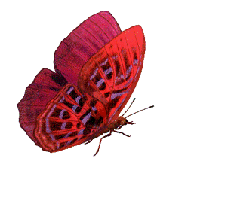
Câu 7: Đêm ca Huế được mở đầu bằng mấy nhạc khúc?
A. Một
C. Ba
B. Hai
D. Bốn
GO HOME

Slide 33
Câu 8: Theo em, cách nghe ca Huế trong văn bản có gì độc đáo so với nghe băng ghi âm hoặc băng video?
A. Được nói chuyện với các ca công
B. Được nghe và nhìn trực tiếp các ca công và nhạc công biểu diễn
C. Được chơi thử các nhạc khúc
D. Được nghe đi, nghe lại
GO HOME

Slide 34
Câu 9: Vì sao có thể nói : Ca Huế vừa sôi nổi, tươi vui, vừa trang trọng, uy nghi ?
A. Do ca Huế bắt nguồn từ nhạc dân gian và nhạc cung đình
B. Do ca Huế bắt nguồn từ nhạc dân gian.
C. Do ca Huế bắt nguồn từ nhạc thính phòng
D. Do ca Huế bắt nguồn từ nhạc cung đình
GO HOME

Slide 35
Câu 10: Ý nào không đúng về đặc điểm nghệ thuật của văn bản?
A. Sử dụng ngôn ngữ biểu cảm, giàu chất thơ;
B. Bút pháp tả cảnh ngụ tình, dùng nhiều so sánh, liên tưởng
C. Kết hợp hiệu quả phương thức biểu đạt thuyết minh, miêu tả và biểu cảm
D. Sử dụng thành công biện pháp nghệ thuật liệt kê
GO HOME

Slide 36
04
https://www.ypppt.com/
VẬN DỤNG

Slide 37
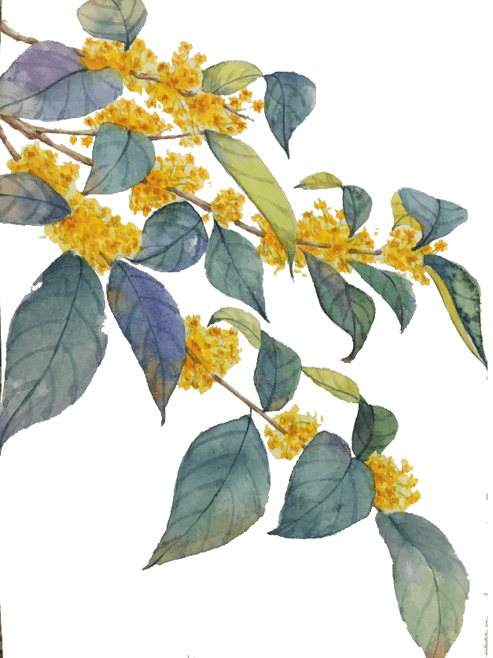
Kĩ thuật THINK – PAIR – SHARE
Câu hỏi:
1. Bên cạnh cái nôi dân ca Huế, em còn biết những vùng dân ca nổi tiếng nào của nước ta?
2. Theo em, chúng ta cần làm gì để bảo tồn và phát huy các di sản văn hóa dân tộc?

Slide 38
Gợi ý
1. Các vùng dân ca nổi tiếng của nước ta: dân ca đồng bằng Bắc Bộ (Cò lả, dân ca quan họ Bắc Ninh,…), dân ca Nam bộ (Lý ngựa ô, Lý quạ kêu,..; vọng cổ; đờn ca tài tử,…);….
Ngoài ca Huế, Việt Nam ta còn có 5 di sản văn hóa phi vật thể khác cũng được UESCO công nhận đó chính là : dân ca quan họ Bắc Ninh, ca trù (hát ả đào), hát xoan Phú Thọ, Đờn ca tài tử Nam Bộ, dân ca Ví Giặm Nghệ Tĩnh.

Slide 39
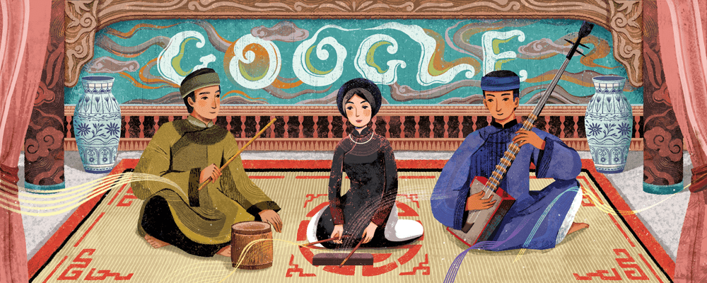
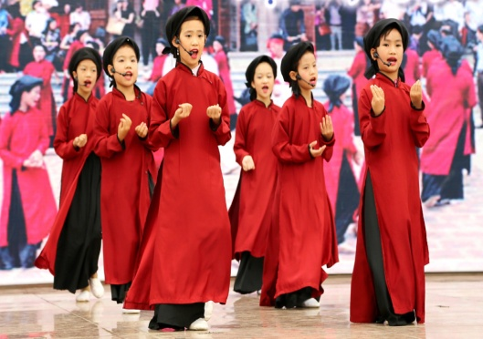
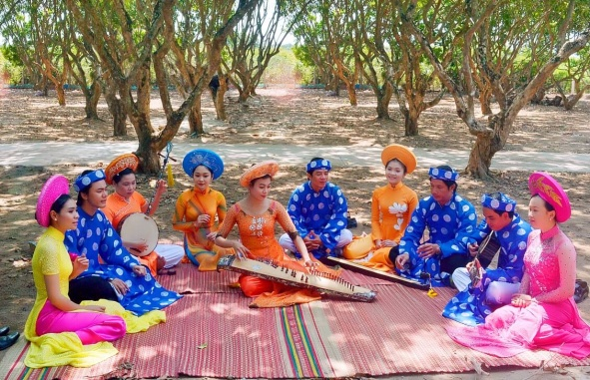
Dân ca quan họ Bắc Ninh

Slide 40
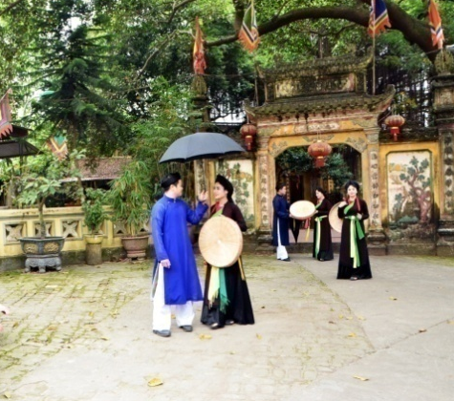
Ca trù

Slide 41
Hát xoan

Slide 42
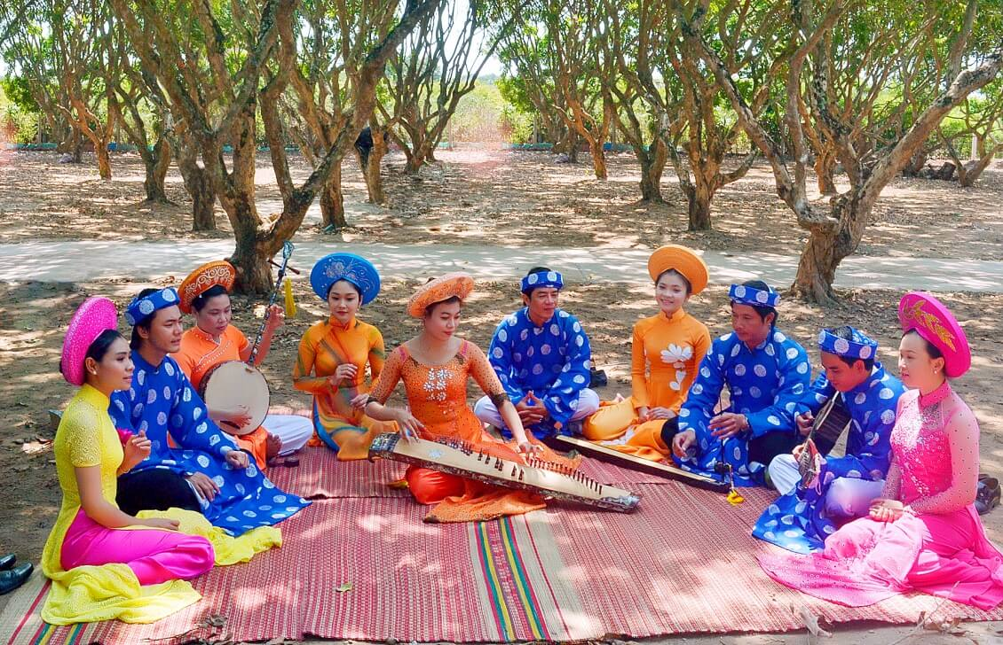
Đờn ca tài tử

Slide 43
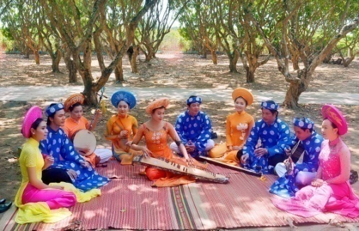
Dân ca ví dặm Nghệ Tĩnh

Slide 44
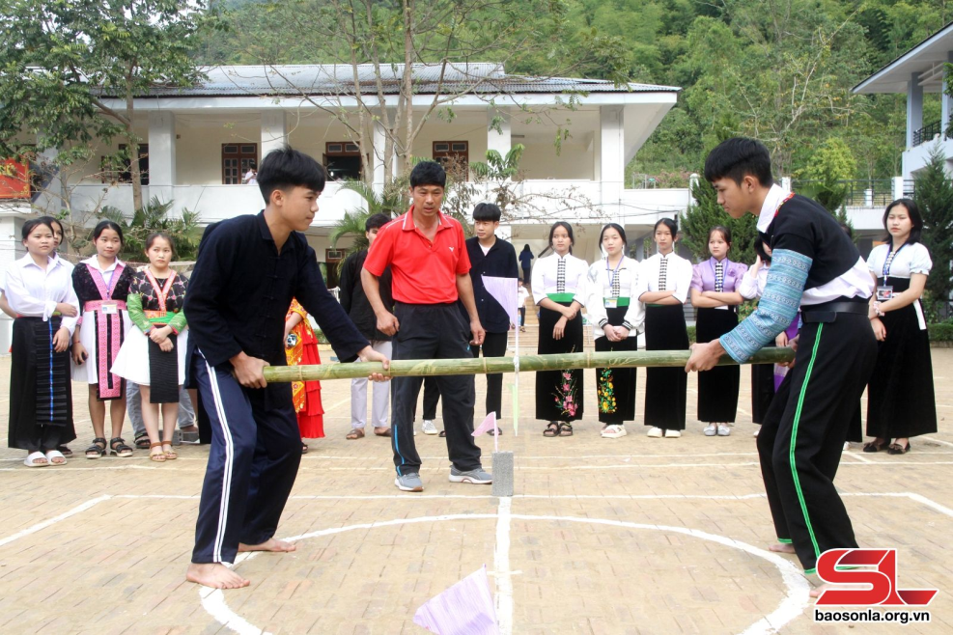
Gợi ý
2. Một số giải pháp giúp bảo tồn và phát huy các di sản văn hóa dân tộc:
Mỗi cá nhân đặc biệt là học sinh chúng ta phải tìm hiểu những bản sắc văn hóa vốn có của dân tộc, tích cực quảng bá những nét đẹp của di sản văn hóa đến với bạn bè năm châu.

Slide 45
Bên cạnh đó, nhà trường cần tổ chức nhiều hơn những hoạt động để tuyên truyền, mang đến cho học sinh nguồn tri thức về bản sắc văn hóa dân tộc.
Học sinh cần phải đặt trách nhiệm giữ gìn bản sắc văn hóa dân tộc lên hàng đầu và tích cực trau dồi hiểu biết của mình về những giá trị văn hóa tốt đẹp của nước nhà.

Slide 46
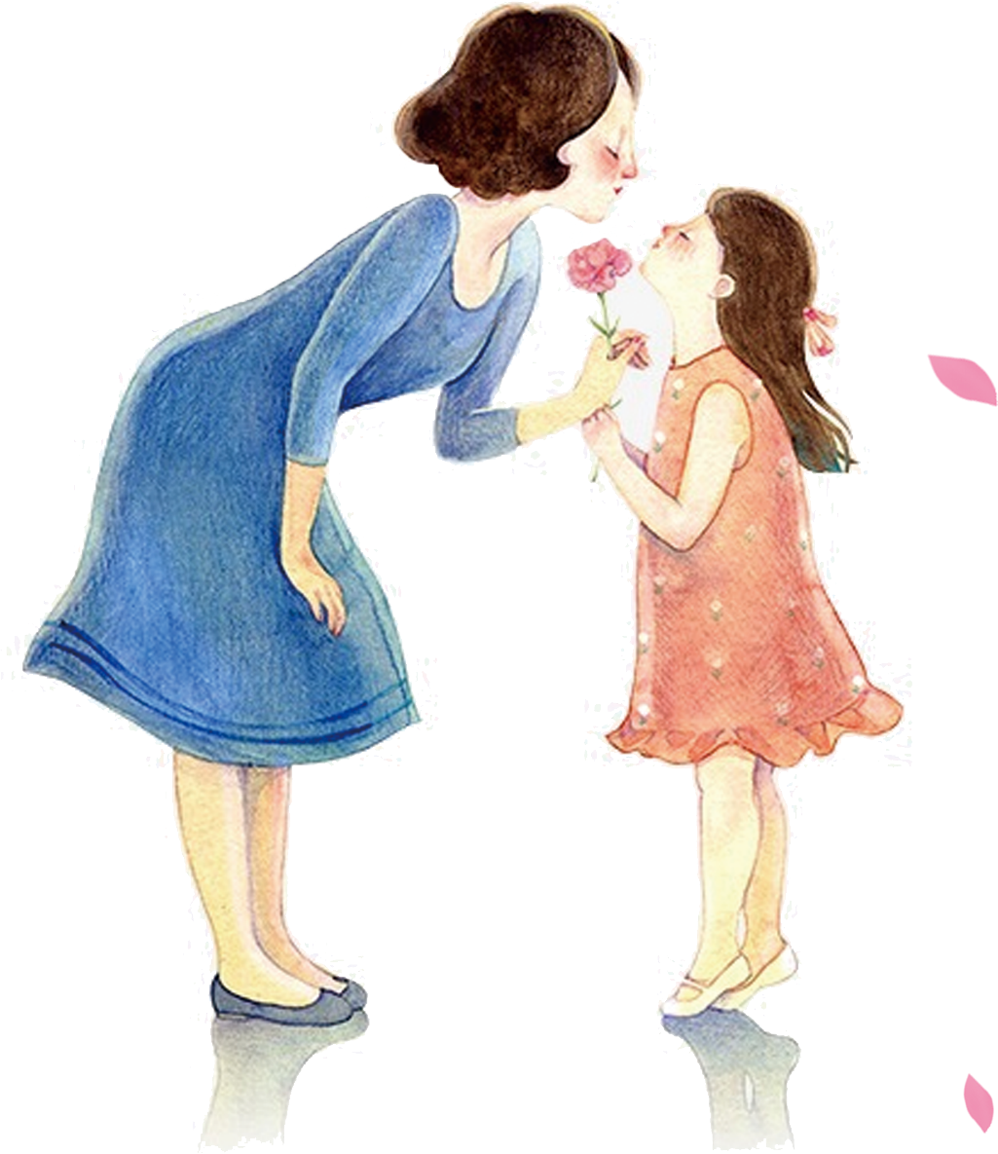
Tạm biệt các em! Chúc các em học tốt!!!

